Slide 1

PROYECTO DÉBITO AUTOMÁTICO
Prototipo Servicio al Cliente
Gerencia de Gestión Estratégica de Tecnología

Slide 2
PROYECTO DÉBITO AUTOMÁTICO / Prototipo inicial
OBJETIVO
Presentar prototipo con propuesta de interfaz y posible distribución
de módulos para el área de Servicio al Cliente.

Slide 3





PROYECTO DÉBITO AUTOMÁTICO / Prototipo inicial
Modulo Ingreso Cliente
Iconos
Limpiar pantalla
Buscar por filtros
Modificar información
Direccionar a la pantalla inicial
Guardar información
Seleccionar
Calendario

Slide 4
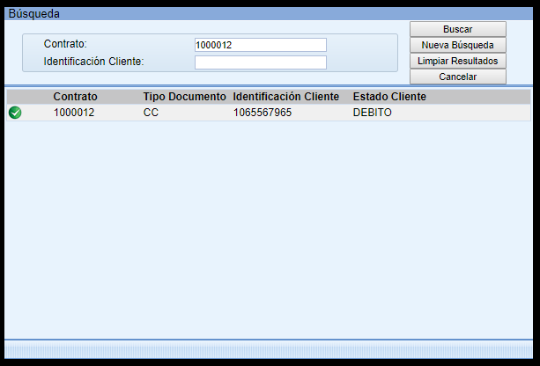
PROYECTO DÉBITO AUTOMÁTICO / Prototipo inicial
Modulo Ingreso Cliente
Búsqueda Cliente

Slide 5
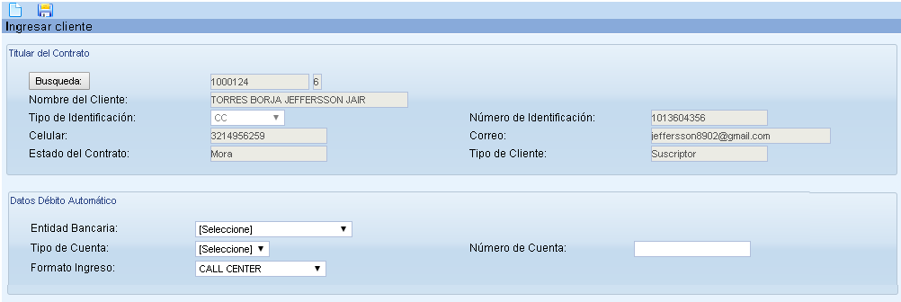
PROYECTO DÉBITO AUTOMÁTICO / Prototipo inicial
Modulo Ingreso Cliente
Cliente nuevo para ser ingresado

Slide 6
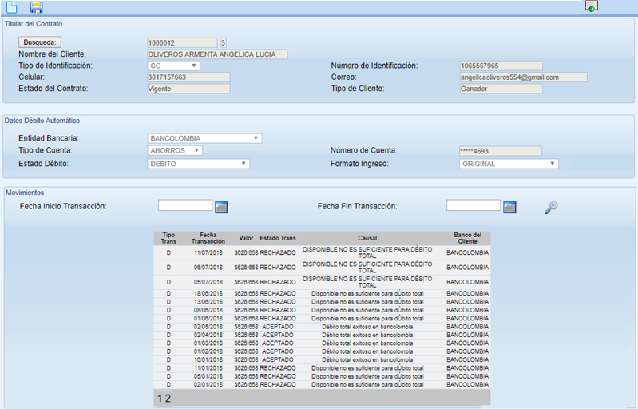
PROYECTO DÉBITO AUTOMÁTICO / Prototipo inicial
Modulo Ingreso Cliente
Cliente con débito titular del plan

Slide 7
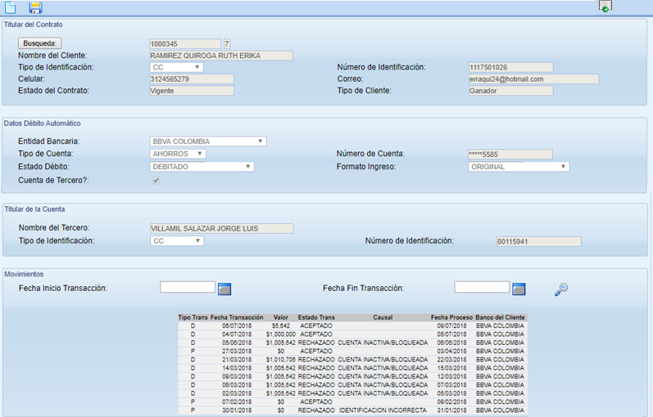
PROYECTO DÉBITO AUTOMÁTICO / Prototipo inicial
Modulo Ingreso Cliente
Cliente débito con tercero

Slide 8
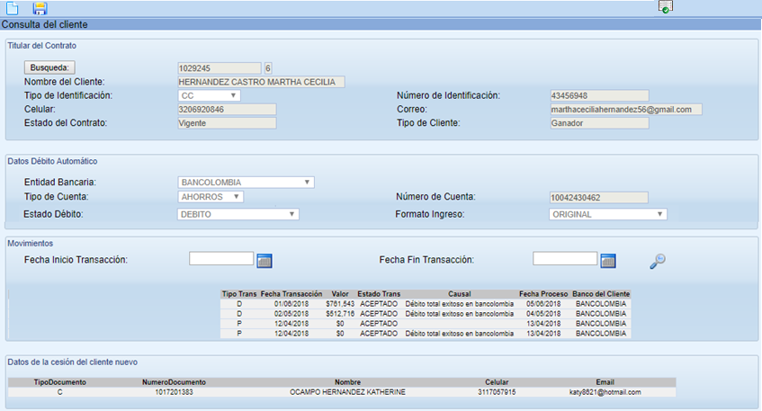
PROYECTO DÉBITO AUTOMÁTICO / Prototipo inicial
Modulo Ingreso Cliente
Cliente debito con cesión

Slide 9
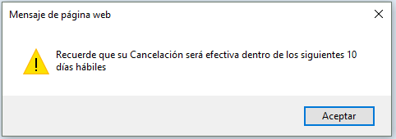
PROYECTO DÉBITO AUTOMÁTICO / Prototipo inicial
Modulo Ingreso Cliente
Cancelación del debito
En la pantalla principal aparecerá la siguiente sección, donde al marcar el check de
Solicitud Cancelación, aparecerá la siguiente lista que es parametrizada por Tesorería
Al momento de realizar la cancelación del debito solicitada por el cliente, se mostrara
en pantalla el siguiente mensaje.

Slide 10
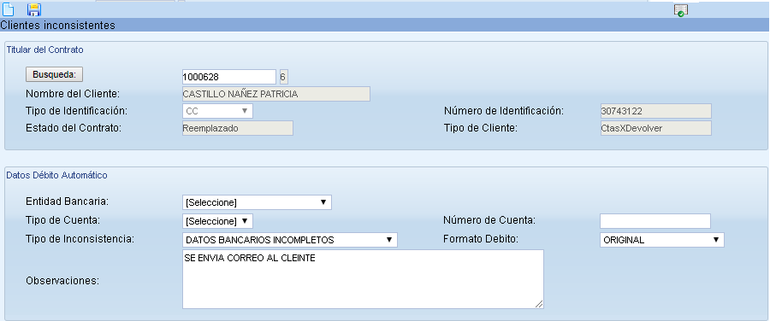
PROYECTO DÉBITO AUTOMÁTICO / Prototipo inicial
Modulo Ingreso Cliente
Cliente Inconsistente

Slide 11
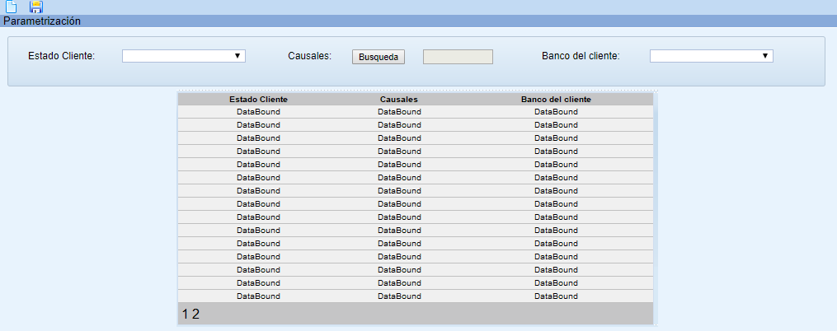
PROYECTO DÉBITO AUTOMÁTICO / Prototipo inicial
Modulo Parametrización
Parametrización gestión de clientes ( Modulo de Tesorería)
Desde este modulo Tesorería podrá parametrizar que información gestionara
Servicio al Cliente

Slide 12
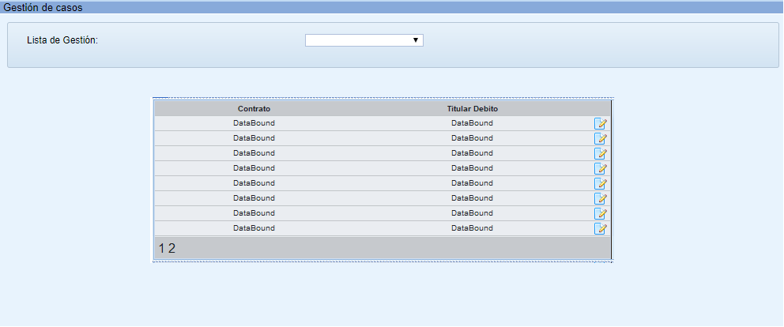
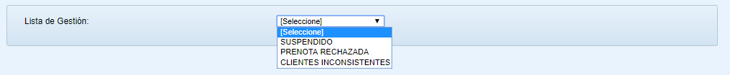
PROYECTO DÉBITO AUTOMÁTICO / Prototipo inicial
Modulo Gestión de Clientes
Gestión de clientes – Servicio al cliente
En la Lista de Gestión se visualizara de acuerdo la parametrización realizara por Tesorería,
donde les mostrara los clientes y una opción de editar para que los direccione a la pantalla de
Consulta.

